Slide 1
ИНИЦИАТИВНЫЙ ПРОЕКТ «Создание условий для работы с детьми с ОВЗ и детьми-инвалидами через использование сенсорно - динамического комплекса «Дом Совы»»
Муниципальное бюджетное дошкольное образовательное учреждение
Центр развития ребенка – детский сад №3
ЗАТО г. Радужный Владимирской области

Slide 2
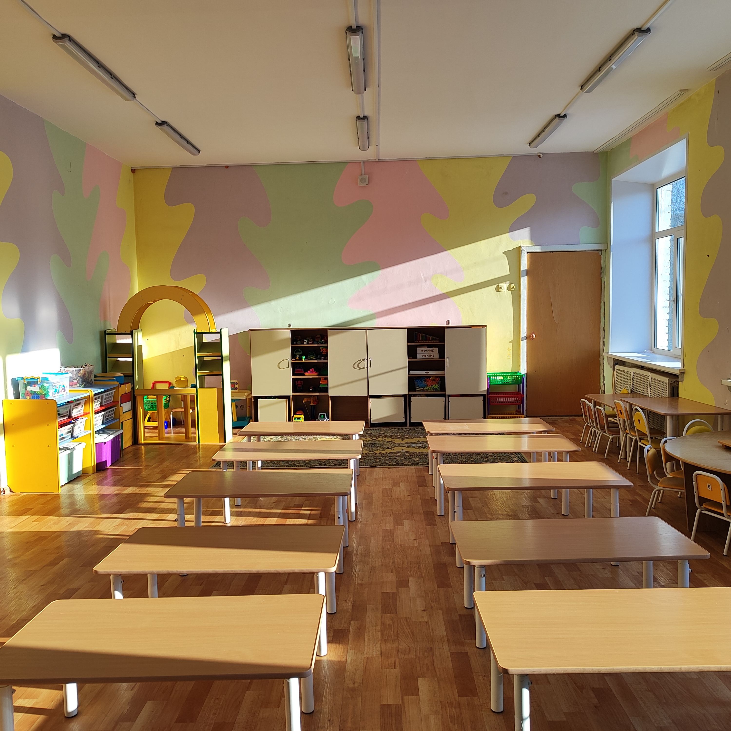
Реализация инициативного проекта
Текущее состояние объекта:
детский сад посещают 28 детей с ОВЗ и инвалидностью
нет условий для полноценного сенсорно-динамического развития детей

Slide 3
Дом Совы – главный инструмент сенсомоторной интеграции
Уникальное пространство для познания внутреннего и окружающего мира через движение
Развитие двигательной активности
«Дом Совы» это:
Безопасное место для познания своих движений, возможности тела
Развитие физической силы, телесной пластики, ловкости, баланса и координации.
Развитие мозга

Slide 4
Занятия в Доме Совы рекомендованы детям:
- с проблемами двигательной системы
- с неуклюжестью, моторной неловкостью
- с ДЦП легкой формы
- с задержкой развития
- с нарушениями навыков общения и обучения
- с аутистическими расстройствами
- с гиперактивностью
- с тревожностью, агрессией

Slide 5
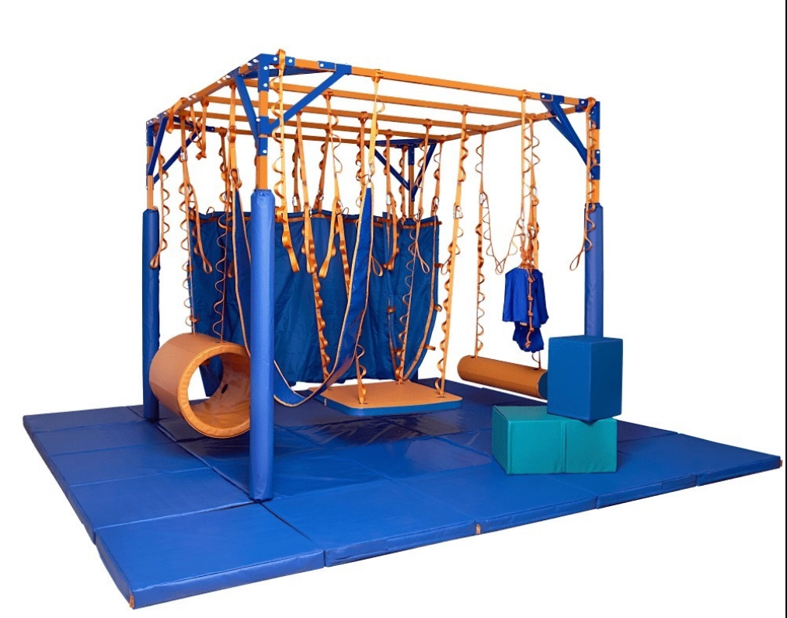
Результат инициативного проекта
Созданы условия для занятий с 28 обучающимися с ОВЗ и инвалидностью
Прошли обучение 5 специалистов ДОУ
Проведено 2 родительских собрания для 28 семей (родительский всеобуч)

Slide 6
СПАСИБО ЗА ВНИМАНИЕ

